Slide 1

Sesión
Arquitecturas limpias.
WWW.MAKAIA.ORG
Carrera 43 A # 34 - 155. Almacentro. Torre Norte. Oficina 701
Medellín (Antioquia), Colombia

Slide 2

Que son las Arquitecturas limpias?
WWW.MAKAIA.ORG
Carrera 43 A # 34 - 155. Almacentro. Torre Norte. Oficina 701
Medellín (Antioquia), Colombia

Slide 3
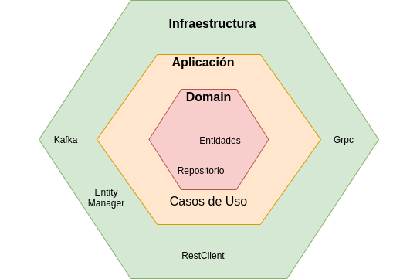
La idea principal detrás de este tipo de arquitectura, es crear un componente central o núcleo rodeados de interfaces a través del cual se pueda acceder. Es decir, lo que se propone es un núcleo central, que ocuparía el hexagono más interior, en el que se tendrían los dominios y los repositorios, que expondrían un API o Interfaces para poder obtener datos a partir de ellos.
WWW.MAKAIA.ORG
Carrera 43 A # 34 - 155. Almacentro. Torre Norte. Oficina 701
Medellín (Antioquia), Colombia

Slide 4
Ventajas de Arquitectura Hexagonal.
1. Cambios de framework
En muchas ocasiones se podrá querer cambiar de framework por ejemplo de uno no reactivo a uno que permita la programación reactiva. En estos casos este tipo de arquitectura nos facilitará mucho el camino para poder llevar a cabo este tipo de cambios.
WWW.MAKAIA.ORG
Carrera 43 A # 34 - 155. Almacentro. Torre Norte. Oficina 701
Medellín (Antioquia), Colombia

Slide 5
Ventajas de Arquitectura Hexagonal.
2. Inyeccion de dependencias
Este tipo de arquitectura esta muy bien definida y acoplada para usarlo con Inyección de Dependencias, ya que nos facilitará la comunicación y el acceso entre las diferentes capas.
WWW.MAKAIA.ORG
Carrera 43 A # 34 - 155. Almacentro. Torre Norte. Oficina 701
Medellín (Antioquia), Colombia

Slide 6
Ventajas de Arquitectura Hexagonal.
3. Facilitar las labores de testing.
La Arquitectura Hexagonal nos va a permitir a tener el código de nuestra aplicación dividido y separado en capas. Esta separación nos va a permitir y a facilitar el hacer test de las diferentes partes de manera aislada.
WWW.MAKAIA.ORG
Carrera 43 A # 34 - 155. Almacentro. Torre Norte. Oficina 701
Medellín (Antioquia), Colombia

Slide 7
Ventajas de Arquitectura Hexagonal.
4. Agnostico al mundo exterior.
Como el núcleo de nuestra aplicación va a estar aislado a través de un API o Interfaces, será totalmente agnóstico a la manera en la que se acceda.
La aplicación recibirá una petición de acceso a través de un Script, Http, etc… Y está se irá comunicando entre las diferentes capas a través de sus puertos y adaptadores.
WWW.MAKAIA.ORG
Carrera 43 A # 34 - 155. Almacentro. Torre Norte. Oficina 701
Medellín (Antioquia), Colombia

Slide 8
Ventajas de Arquitectura Hexagonal.
5. Negocio e Infraestructura diferenciados.
Gracias al uso de esta arquitectura, el negocio o lógica de nuestra aplicación se encontrará aislado de la infraestructura siendo totalmente independientes uno del otro .
WWW.MAKAIA.ORG
Carrera 43 A # 34 - 155. Almacentro. Torre Norte. Oficina 701
Medellín (Antioquia), Colombia

Slide 9
Desventajas de Arquitectura Hexagonal.
1. Aumentara la complejidad
Al tener que crear interfaces para comunicar entre las diferentes capas, la complejidad de la aplicación suele aumentar con frecuencia.
El equipo de desarrollo tendrá que tener muy claro los principios básicos y como implementarlos, ya que sino podrá incurrir en errores y hacer una aplicación menos mantenible y difícil de seguir.
WWW.MAKAIA.ORG
Carrera 43 A # 34 - 155. Almacentro. Torre Norte. Oficina 701
Medellín (Antioquia), Colombia

Slide 10
Desventajas de Arquitectura Hexagonal.
2. Mantenimiento
Si es una aplicación de un considerable tamaño, tendrá muchas capas y estas capas, tendrás sus respectivas Interfaces con sus implementaciones en los diferentes niveles.
Esto provocará un mayor coste en su mantenimiento, debido al aumento por ejemplo de clases si estas en Java. Pero gracias a este sobre esfuerzo tendremos un gran nivel de aislamiento entre las diferentes capas.
WWW.MAKAIA.ORG
Carrera 43 A # 34 - 155. Almacentro. Torre Norte. Oficina 701
Medellín (Antioquia), Colombia

Slide 11
Fuentes
https://reflectoring.io/java-mapping-with-mapstruct/
https://www.youtube.com/watch?v=GZ9ic9QSO5U
WWW.MAKAIA.ORG
Carrera 43 A # 34 - 155. Almacentro. Torre Norte. Oficina 701
Medellín (Antioquia), Colombia

Slide 12





STRATEGY
WWW.MAKAIA.ORG
CONCEPT
PROMOTE
Info: comunicaciones@makaia.org
Corporación MAKAIA
Medellín, Colombia
Carrera 43A – 34-155. Almacentro
Torre Norte, Oficina 701
Teléfono: (+574) 448 03 74
Móvil: (+57) 320 761 01 76
@makaiaorg

